Slide 1
21-7
These materials are by the Kongki Ka Project and are made available to you under the terms of the Creative Commons Attribution ShareAlike license 4.0.
You have permission to share and redistribute these materials in any format and to make reasonable revisions and adaptations of this translation, provided that:
You include the above licence and source information.
If you redistribute these materials or create derivatives, you must distribute your contributions under the same license as the original.
The Holy Bible, Berean Standard Bible, BSB is produced in cooperation with Bible Hub, Discovery Bible, OpenBible.com, and the Berean Bible Translation Committee. This text of God's Word has been dedicated to the public domain.
Hindi text is from Free Bibles India. This translation is made available under the terms of a Creative Commons Attribution-ShareAlike 4.0 International License.
Notes:
ch
21 Elijah
1. Elijah comes to Ahab - 1 Kings 16:28 – 17:1 (Left Top)
2. Ravens feed Elijah – 1 Kings 17:2-7 (Center Top)
3. Elijah and the widow – 1 Kings 17:8-24 (Right Top)
4. Mt. Carmel – 1 Kings 18:17-40 (Right Center)
5. Rain comes – 1 kings 18:41-46 (Right Bottom)
6. Elisha called – 1 Kings 19:19-21 (Left Bottom)
7. Elijah taken up to Heaven - 2 Kings 2:1-13 (Left Center)

Slide 2
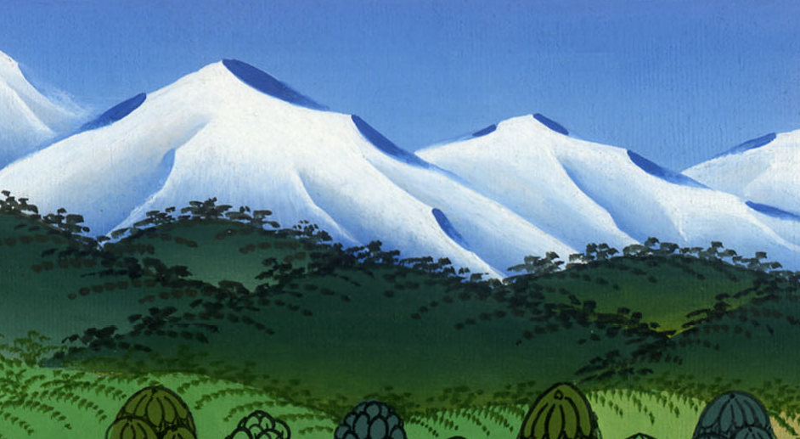
एक धीमी आवाज -
1 राजा 19:8-21
This work is licensed under a Creative Commons Attribution-ShareAlike 4.0 International License

Slide 3
A still small voice –
1 Kings 19:8-21
एक धीमी आवाज -
1 राजा 19:8-21

Slide 4
एक धीमी आवाज -
1 राजा 19:8-21

Slide 5
(Elijah travelled to Horeb), God’s Mountain. 9There Elijah entered a cave and spent the night. And the word of the Lord came to him, saying, “What are you doing here, Elijah?”
(एलिय्याह ने होरेब की यात्रा की), परमेश्वर का पर्वत।
9 वहाँ वह एक गुफा में जाकर टिका और यहोवा का यह वचन उसके पास पहुँचा, “हे एलिय्याह तेरा यहाँ क्या काम?”

Slide 6
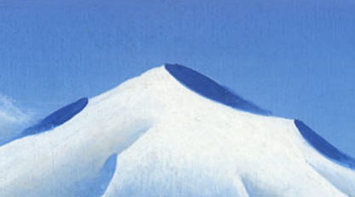
1 राजा 19:8,9

Slide 7
10“I have been very zealous for the Lord, the God of Hosts,” he replied, “but the Israelites have forsaken Your covenant, torn down Your altars, and killed Your prophets with the sword. I am the only one left, and they are seeking my life as well.”
10 उसने उत्तर दिया “सेनाओं के परमेश्वर यहोवा के निमित्त मुझे बड़ी जलन हुई है, क्योंकि इस्राएलियों ने तेरी वाचा टाल दी, तेरी वेदियों को गिरा दिया, और तेरे नबियों को तलवार से घात किया है, और मैं ही अकेला रह गया हूँ; और वे मेरे प्राणों के भी खोजी हैं।”

Slide 8
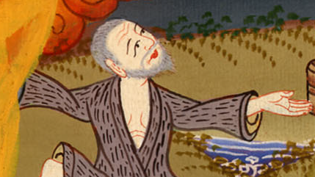
1 राजा 19:10

Slide 9
11Then the Lord said, “Go out and stand on the mountain before the Lord. Behold, the Lord is about to pass by.”
11 उसने कहा, “निकलकर यहोवा के सम्मुख पर्वत पर खड़ा हो।” और यहोवा पास से होकर चला,

Slide 10
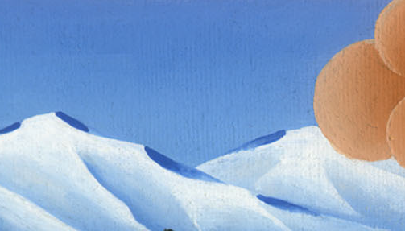
1 राजा 19:11

Slide 11
And a great and mighty wind tore into the mountains and shattered the rocks before the Lord, but the Lord was not in the wind.
…और यहोवा के सामने एक बड़ी प्रचण्ड आँधी से पहाड़ फटने और चट्टानें टूटने लगीं, तो भी यहोवा उस आँधी में न था;

Slide 12
1 राजा 19:11

Slide 13
After the wind there was an earthquake, but the Lord was not in the earthquake.
…फिर आँधी के बाद भूकम्प हुआ, तो भी यहोवा उस भूकम्प में न था।

Slide 14
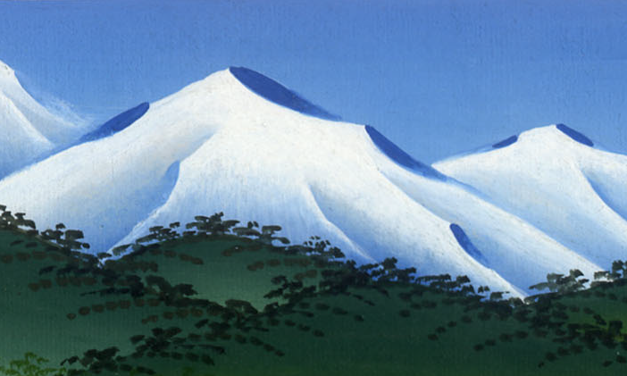
1 राजा 19:11

Slide 15
12After the earthquake there was a fire, but the Lord was not in the fire.
12 फिर भूकम्प के बाद आग दिखाई दी, तो भी यहोवा उस आग में न था;

Slide 16
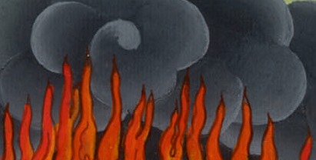
1 राजा 19:12

Slide 17
And after the fire came a still, small voice.
…फिर आग के बाद एक दबा हुआ धीमा शब्द सुनाई दिया।

Slide 18
1 राजा 19:12

Slide 19
13When Elijah heard it, he wrapped his face in his cloak and went out and stood at the mouth of the cave. Suddenly a voice came to him and said, “What are you doing here, Elijah?”
13 यह सुनते ही एलिय्याह ने अपना मुँह चद्दर से ढाँपा, और बाहर जाकर गुफा के द्वार पर खड़ा हुआ। फिर एक शब्द उसे सुनाई दिया, “हे एलिय्याह तेरा यहाँ क्या काम?”

Slide 20
1 राजा 19:13

Slide 21
14“I have been very zealous for the Lord, the God of Hosts,” he replied, “but the Israelites have forsaken Your covenant, torn down Your altars, and killed Your prophets with the sword. I am the only one left, and they are seeking my life as well.”
14 उसने कहा, “मुझे सेनाओं के परमेश्वर यहोवा के निमित्त बड़ी जलन हुई, क्योंकि इस्राएलियों ने तेरी वाचा टाल दी, और तेरी वेदियों को गिरा दिया है और तेरे नबियों को तलवार से घात किया है; और मैं ही अकेला रह गया हूँ; और वे मेरे प्राणों के भी खोजी हैं।”

Slide 22
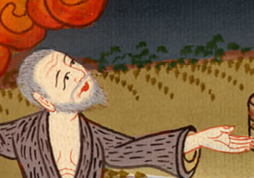
1 राजा 19:14

Slide 23
15Then the Lord said to him, “Go back by the way you came, and go to the Desert of Damascus. When you arrive, you are to anoint Hazael as king over Aram.
15 यहोवा ने उससे कहा, “लौटकर दमिश्क के जंगल को जा, और वहाँ पहुँचकर अराम का राजा होने के लिये हजाएल का,

Slide 24
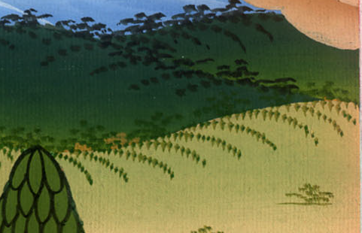
1 राजा 19:15

Slide 25
16You are also to anoint Jehu son of Nimshi as king over Israel and Elisha son of Shaphat from Abel-meholah to succeed you as prophet.
16 और इस्राएल का राजा होने को निमशी के पोते येहू का, और अपने स्थान पर नबी होने के लिये आबेल-महोला के शापात के पुत्र एलीशा का अभिषेक करना।

Slide 26
1 राजा 19:16

Slide 27
19So Elijah departed and found Elisha son of Shaphat. He was plowing with twelve teams of oxen, and he was with the twelfth team. Elijah passed by him and threw his cloak around him.
19 तब वह वहाँ से चल दिया, और शापात का पुत्र एलीशा उसे मिला जो बारह जोड़ी बैल अपने आगे किए हुए आप बारहवीं के साथ होकर हल जोत रहा था। उसके पास जाकर एलिय्याह ने अपनी चद्दर उस पर डाल दीc।

Slide 28
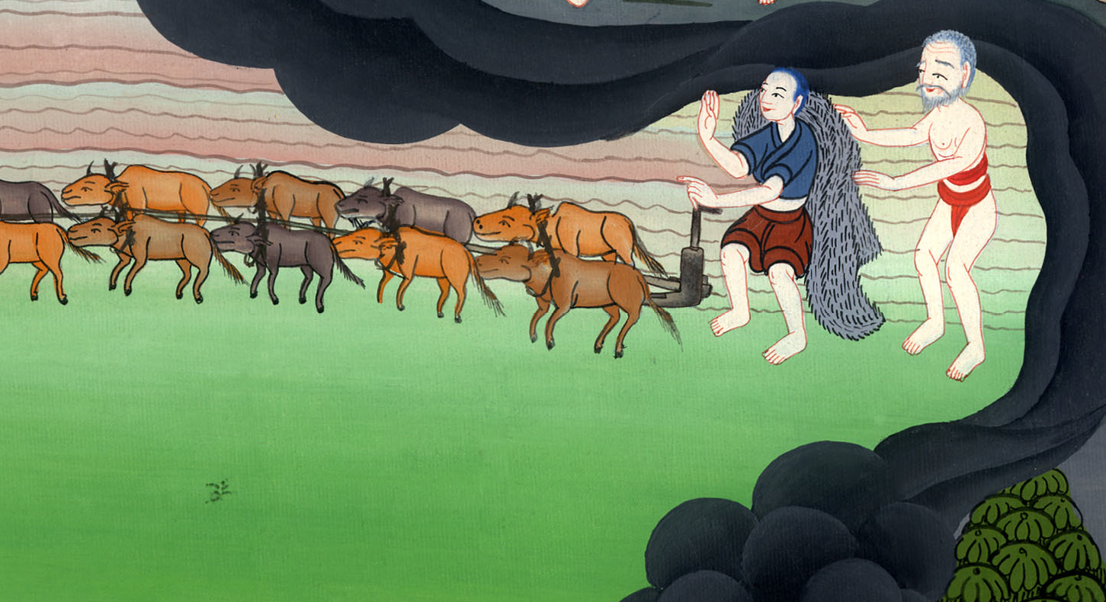
1 राजा 19:19

Slide 29
20So Elisha left the oxen, ran after Elijah, and said, “Please let me kiss my father and mother goodbye, and then I will follow you.”
“Go on back,” Elijah replied, “for what have I done to you?”
20 तब वह बैलों को छोड़कर एलिय्याह के पीछे दौड़ा, और कहने लगा, “मुझे अपने माता-पिता को चूमने दे, तब मैं तेरे पीछे चलूँगा।” उसने कहा, “लौट जा, मैंने तुझ से क्या किया है?”

Slide 30
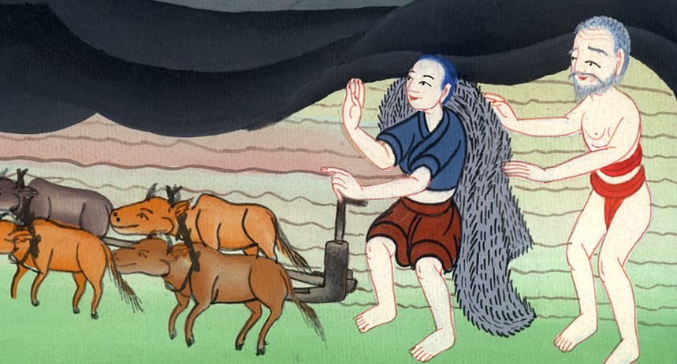
1 राजा 19:20

Slide 31
21So Elisha turned back from him, took his pair of oxen, and slaughtered them. With the oxen’s equipment, he cooked the meat and gave it to the people, and they ate. Then he set out to follow and serve Elijah.
21 तब वह उसके पीछे से लौट गया, और एक जोड़ी बैल लेकर बलि किए, और बैलों का सामान जलाकर उनका माँस पका के अपने लोगों को दे दिया, और उन्होंने खाया; तब वह कमर बाँधकर एलिय्याह के पीछे चला, और उसकी सेवा टहल करने लगा।

Slide 32
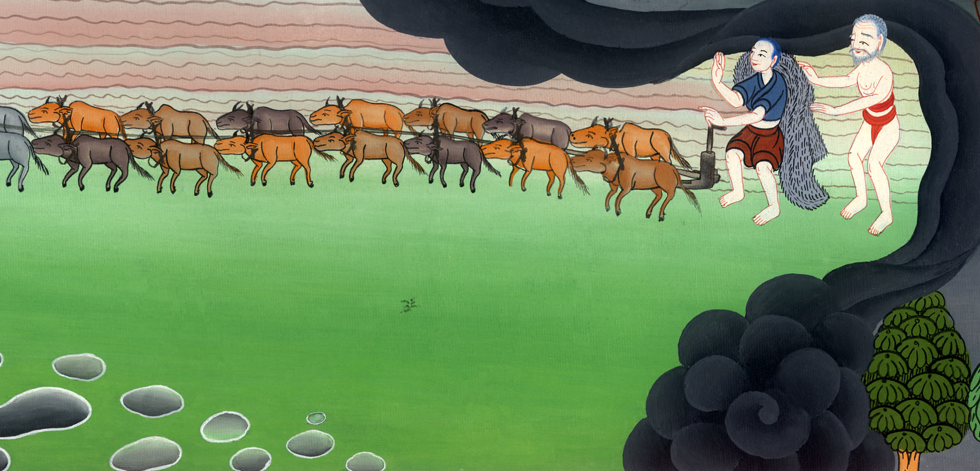
1 राजा 19:21

